Slide 1
SENAVE
DIRECCIÓN GENERAL DE ASUNTOS JURÍDICOS
Informe de gestión
“Mesa de Trabajo Permanente para la Revisión de Normativas
que competen al SENAVE”

Slide 2



Mesa de Trabajo sobre Normativas
Funcionamiento
Resultados esperados
Establecida por la Resolución Nº 285/2018 y modificada por Resolución N° 67/19.
El coordinador es el Dr. Manuel Guanes.
Se conforma con representantes de las distintas direcciones del SENAVE.
El objetivo es realizar un análisis integral de las disposiciones legales (leyes, decretos y resoluciones) a fin de fortalecer la normativa e institucionalidad.
La DGAJ en apoyo a la DGT y DGAF ha asignado abogados especialistas en temas tales como: agroquímicos, semillas a fin de trabajar con los técnicos.
Se socializa con el consejo consultivo.
Revisar, armonizar y actualizar la legislación nacional del ámbito agrícola relacionada a la misión y fines de la institución.
Formular propuestas para la incorporación de la materia en anteproyectos y proyectos de ley y/o reglamentaciones.
Gestionar la creación, adhesión y/o ratificación de instrumentos internacionales relacionados con la materia.

Slide 3
Metodología de trabajo
Se cuenta con una hoja de ruta con responsables por áreas y plazos estimados.
Se tiene en cuenta asimismo criterios de priorización y/o urgencia, conforme a las necesidades de la DGT y/o DGAF.
Las reuniones de la mesa generalmente son quincenales, sin perjuicio de los trabajos diarios y semanales que realizan los abogados con los técnicos a fin de avanzar en la revisión de las disposiciones legales.
Considerando la gran cantidad de disposiciones legales, las mismas son analizadas por áreas y grupos de trabajo.
Una vez consensuado internamente, se socializa con el consejo consultivo, cuando se trate de proyectos que afectan al sector.
Conforme al Nomograma del MECIP, la Institución cuenta con aproximadamente 350 disposiciones normativas.

Slide 4
Mesa Normativa
Normativas (leyes, decretos, resoluciones) | Cantidad
Con resolución | 21
En consulta pública | 02
Revisada sin resolución | 04
En trámite | 15
Total de normativas revisadas | 42

Slide 5
Resultados
Año 2019:
- 39 proyectos estudiados.
- 14 resoluciones emitidas.
Año 2020:
42 proyectos estudiados.
21 resoluciones emitidas.

Slide 6
Mesa Normativa
Resoluciones
Límite máximo de residuos (DICAO)
Norma paraguaya de producción orgánica (DICAO)
Normas mínimas (DISE)
Especies criollas (DISE)
Registro de fincas BPA (DICAO)
Trámite electrónico de la DAG
Normas de comercio - RNCP de la DISE
Trámite DTV-e (Documento de tránsito electrónico – DICAO)
Certificación de papa y cebolla (DICAO)
Trámite electrónico DICAO

Slide 7
Mesa Normativa
Resoluciones
Modificación de Res. 881/19, sobre plantines
Requisitos fitosanitarios de importación como resultado de análisis de riesgo de plagas (DPV)
Reglamentación de art. 38 de la Ley nro. 385
Remanente de productos fitosanitarios
Asesores Técnicos 1 (lineamientos generales)
Asesores técnicos 2 (lineamientos específicos)
Fumigación
Constitución de juzgado
Habilitación de OPI
Pre comercial

Slide 8

60 %
más
que en el 2019
2020

Slide 9
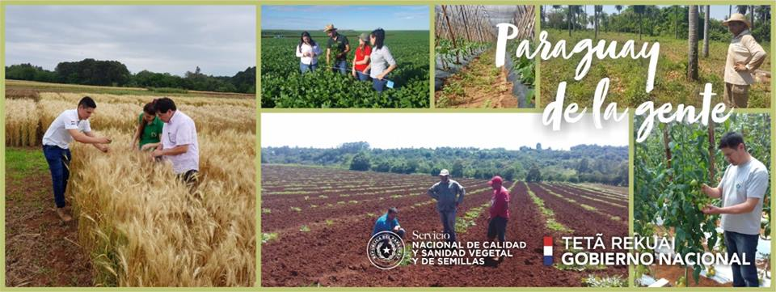


¡MUCHAS GRACIAS!
Servicio Nacional de Calidad y Sanidad Vegetal y de Semillas (SENAVE)
Humaitá 145, Edificio Planeta 1
Asunción – Paraguay
(595-21) 445-769 / 441-549
¡Seguinos!

